Slide 1
Matemáticas Fundamentales
Semana 7: Función, gráficas y función lineal .

Slide 2
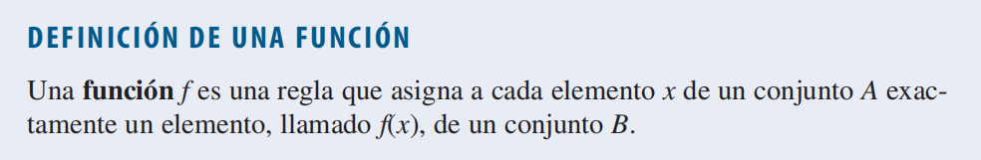
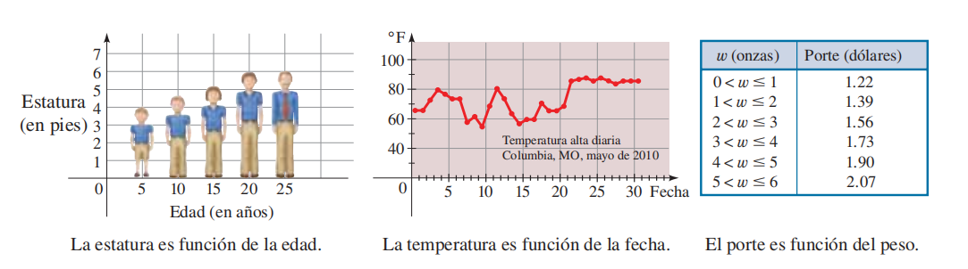
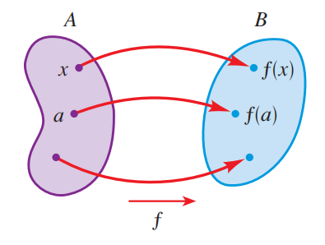

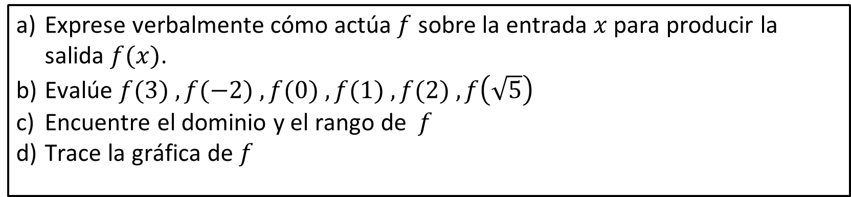
FUNCIÓN
El conjunto A recibe el nombre de dominio de la función
El rango de f es el conjunto de todos los valores posibles de f (x) cuando x varía en todo el dominio, es decir,
VARIABLE INDEPENDIENTE
VARIABLE DEPENDIENTE
Una función $f$está definida por la fórmula $f\left(x\right)=x^{2}+4$
EJEMPLO:
Exprese verbalmente cómo actúa $f$ sobre la entrada $x$ para producir la salida $f(x)$.
Evalúe $f(3) , f(−2) , f(0) , f(1) , f(2) , f\left(\sqrt{5}\right)$
Encuentre el dominio y el rango de $f$
Trace la gráfica de $f$

Slide 3
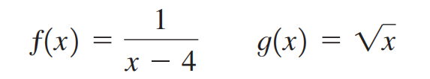
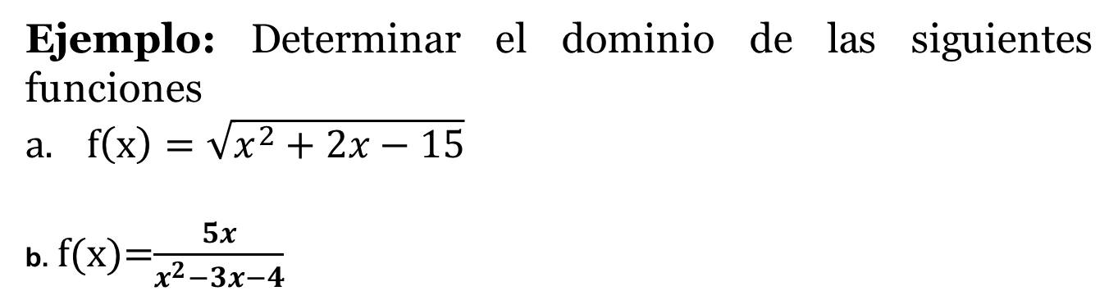
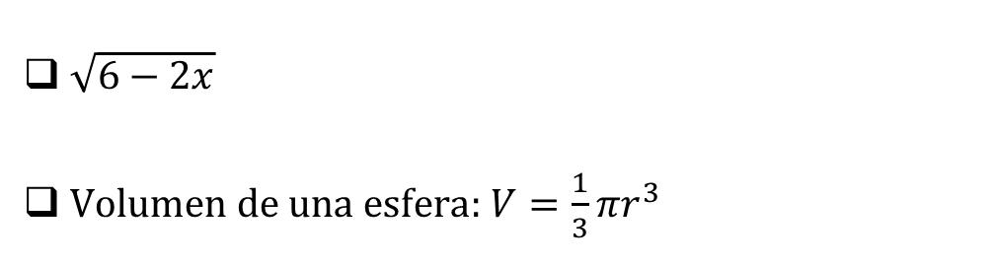
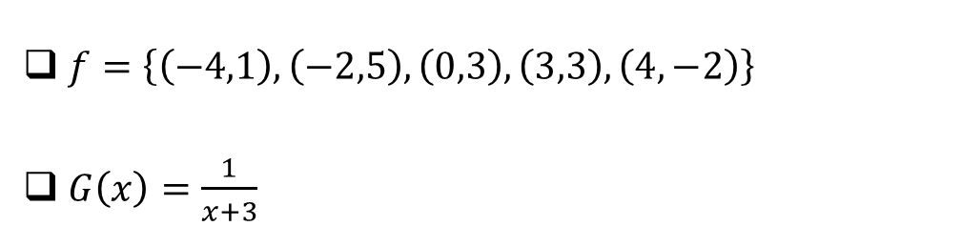
DOMINIO DE UNA FUNCIÓN
Ejemplo: Determinar el dominio de las siguientes funciones
$f\left(x\right)=\sqrt{x^{2}+2x−15}$
b. f(x)=$\frac{5x}{x^{2}−3x−4}$
EJEMPLO:
Encuentre el dominio de cada función:
$f=\left\{\left(−4,1\right),\left(−2,5\right),\left(0,3\right),\left(3,3\right),\left(4,−2\right)\right\}$
$G\left(x\right)=\frac{1}{x+3}$
$\sqrt{6−2x}$
Volumen de una esfera: $V=\frac{1}{3}πr^{3}$

Slide 4
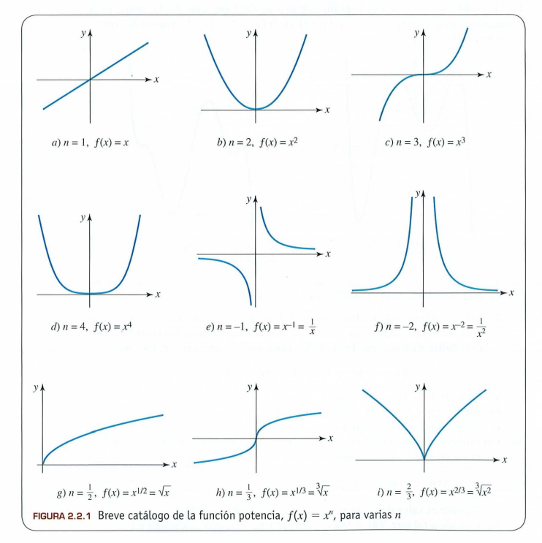
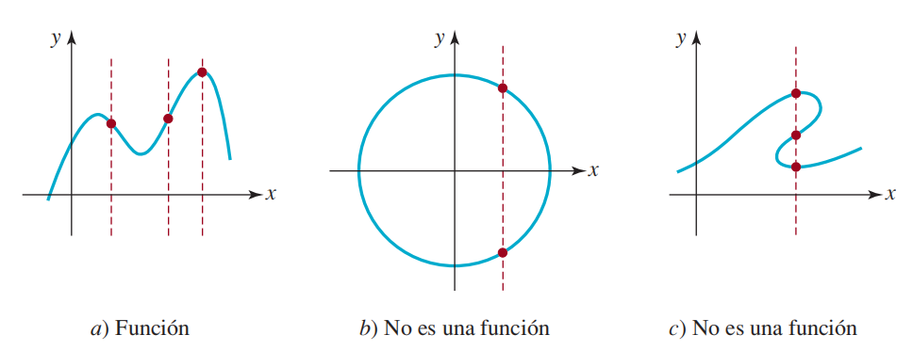
PRUEBA DE LA RECTA VERTICAL
ALGUNAS FUNCIONES
La gráfica de un conjunto de puntos en un plano de coordenadas es la gráfica de una función si toda recta vertical cruza la gráfica en un punto como máximo.

Slide 5
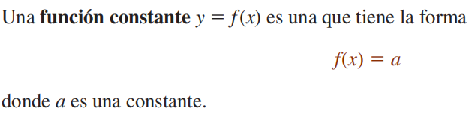
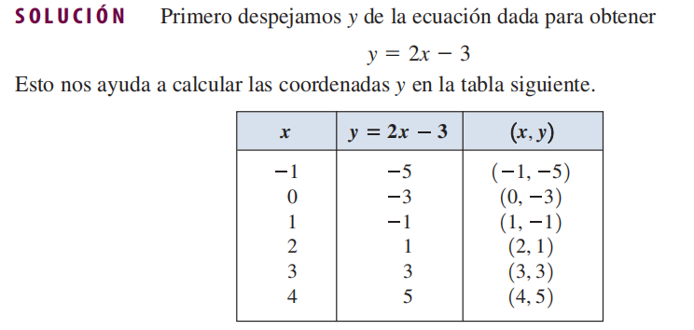
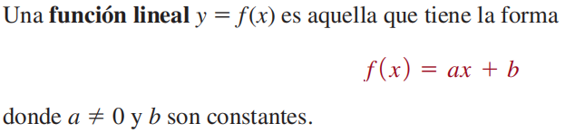
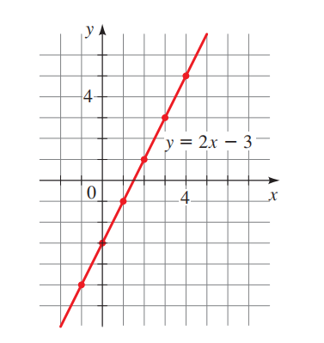
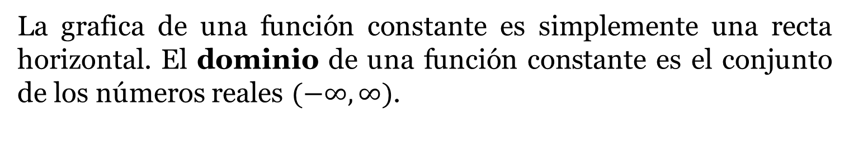
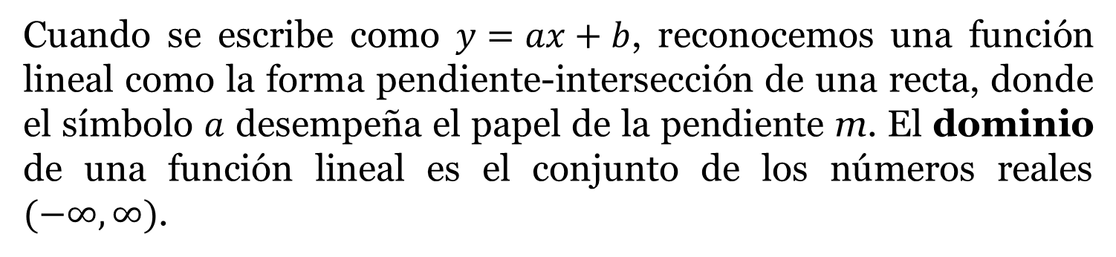
FUNCIÓN CONSTANTE Y LINEAL
Gráfica de la ecuación 2x-y=3
La grafica de una función constante es simplemente una recta horizontal. El dominio de una función constante es el conjunto de los números reales $(−∞,∞)$.
Cuando se escribe como $y=ax+b$, reconocemos una función lineal como la forma pendiente-intersección de una recta, donde el símbolo $a$ desempeña el papel de la pendiente m. El dominio de una función lineal es el conjunto de los números reales $(−∞,∞)$.

Slide 6
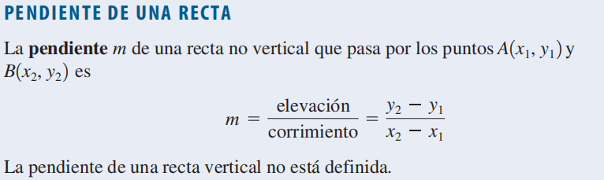

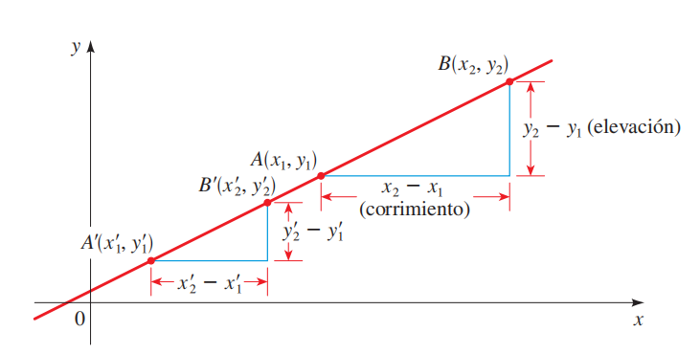
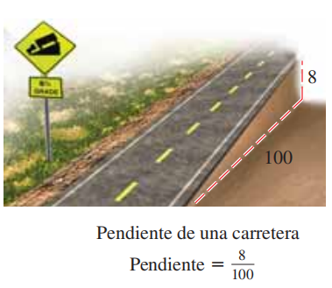
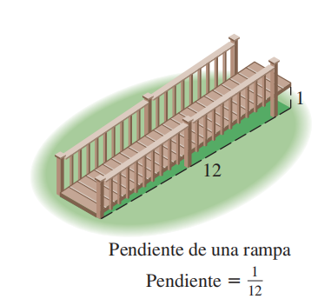
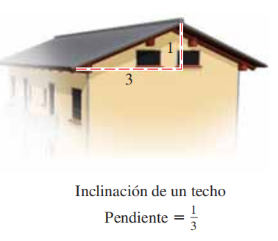
PENDIENTE DE UNA RECTA
Primero necesitamos una forma de medir la “inclinación” de una recta, o cuál es la rapidez con la que sube (o baja) cuando pasamos de izquierda a derecha. Definimos el corrimiento como la distancia que nos movemos a la derecha y la elevación como la distancia correspondiente que la recta sube (o baja). La pendiente de una recta es la relación entre la elevación y el corrimiento:

Slide 7
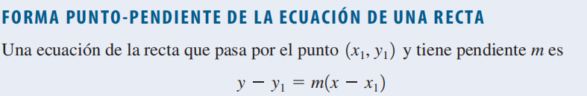
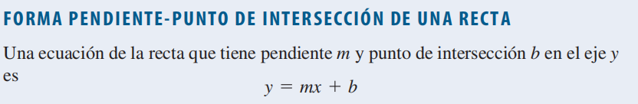
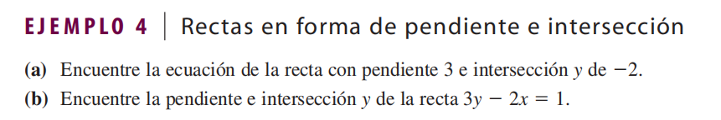
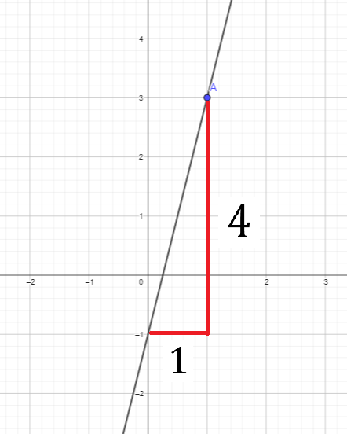
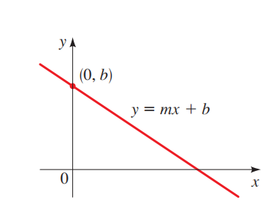

ECUACIONES DE LA RECTA
Ejemplos:
Encuentre la ecuación de la recta que pasa por $(1,3)$con pendiente $4.$
$$y−y_{1}=m\left(x−x_{1}\right)$$
$$y−3=4\left(x−1\right)$$
$$y−3=4x−4$$
$$y=4x−4+3$$
$$y=4x−1$$
Ejemplo: deducir una ecuación de la recta que pasa por los puntos (4, 3) y ( - 2, 5).

Slide 8

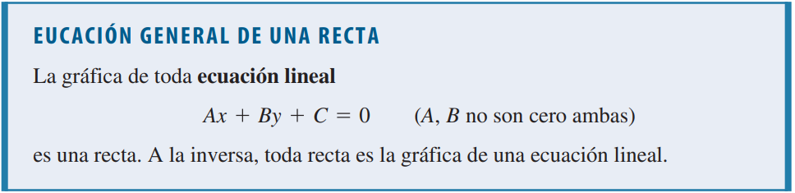
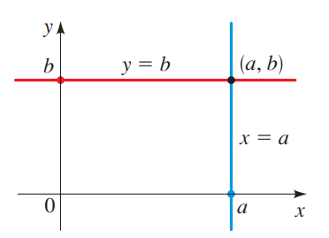
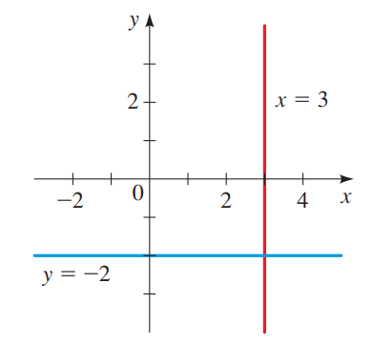
RECTAS VERTICALES Y HORIZONTALES
ECUACIÓN GENERAL DE LA RECTA
Ejemplos:

Slide 9
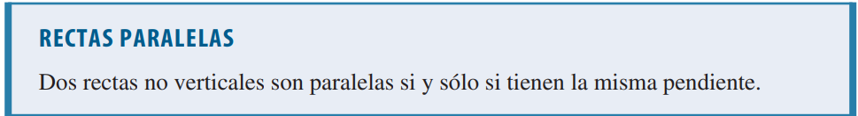
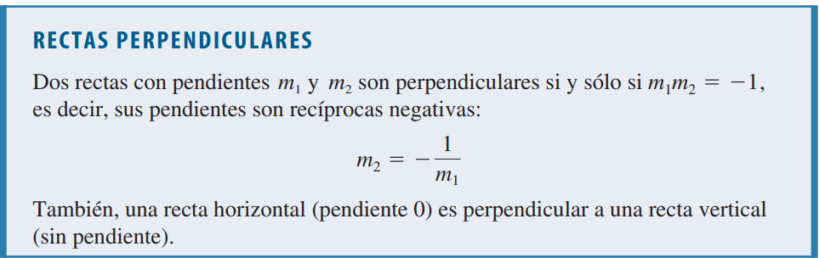
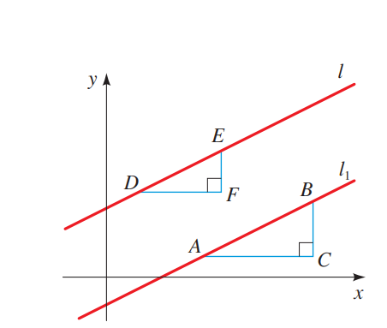
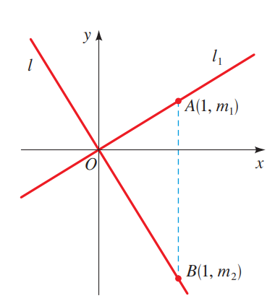
RECTAS PARALELAS Y PERPENDICULARES
Determine la ecuación de la recta que pasa por el punto (-2,3) y es perpendicular a la recta que pasa por (-3,-1) y (2,-3).
Las ecuaciones de las rectas $L_{1}$ y $L_{2}$ son: $l_{1}:$ $y=kx+x−1$ y $l_{2}: y=3x−5$. Si $l_{1}y l_{2}$ son perpendiculares, hallar el valor de k.

Slide 10
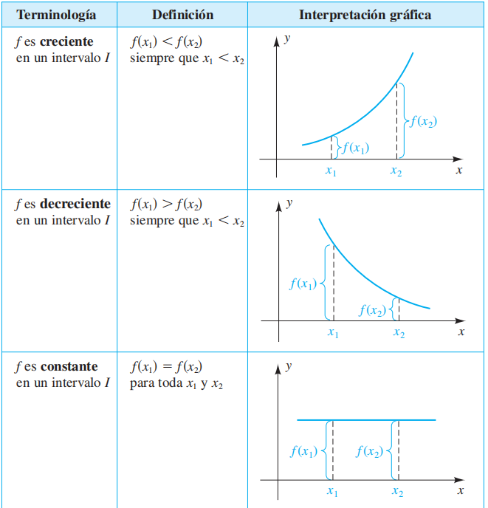
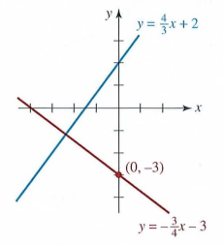
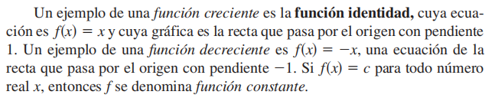
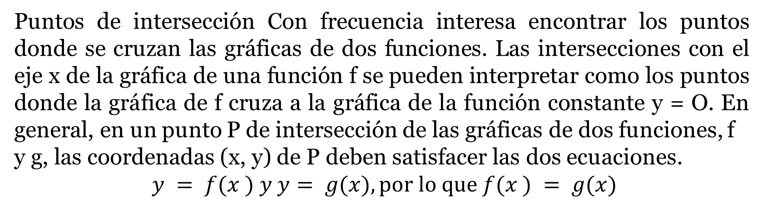
FUNCIONES CRECIENTES Y DECRECIENTES
Puntos de intersección Con frecuencia interesa encontrar los puntos donde se cruzan las gráficas de dos funciones. Las intersecciones con el eje x de la gráfica de una función f se pueden interpretar como los puntos donde la gráfica de f cruza a la gráfica de la función constante y = O. En general, en un punto P de intersección de las gráficas de dos funciones, f
y g, las coordenadas (x, y) de P deben satisfacer las dos ecuaciones.
$y = f(x ) y y= g(x), por lo que f(x ) = g(x)$
Ejemplo: Determinar el punto en donde se cruzan las siguientes par de rectas

Slide 11

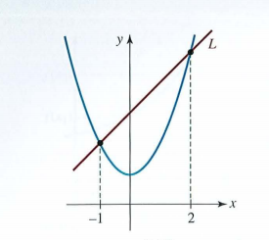

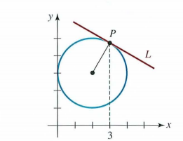


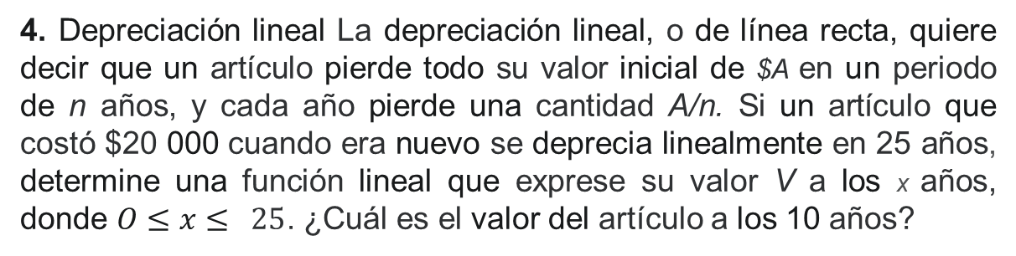
EJERCICIOS DE APLICACIÓN
1. Deduzca una función lineal tal que: f(−1)=1+f(2) y f(3)=4f(1).
4. Depreciación lineal La depreciación lineal, o de línea recta, quiere decir que un artículo pierde todo su valor inicial de $A en un periodo de n años, y cada año pierde una cantidad A/n. Si un artículo que costó $20 000 cuando era nuevo se deprecia linealmente en 25 años, determine una función lineal que exprese su valor V a los x años, donde $O≤x≤ 25$. ¿Cuál es el valor del artículo a los 10 años?
2. Deduzca una ecuación de la recta L que muestra la siguiente gráfica, si una ecuación
de la curva en azul es y$= x^{2} +1.$
5. Una empresa está analizando cómo una rebaja lineal en el precio de un producto afecta las ventas. Actualmente, vende 200 unidades al mes a $50.000 cada una. Por cada $2.000 de descuento, las ventas aumentan en 20 unidades.
a) Encuentra la función lineal que relaciona el precio del producto p con el número de unidades vendidas u. b) ¿Cuál debe ser el precio para vender 300 unidades al mes? c) Si el costo de producción por unidad es de $30.000, ¿cuál es el precio que maximiza las ganancias mensuales?
3. Una recta L tangente a un círculo en un punto P del círculo es perpendicular a
la recta que pasa por P y por el centro del círculo. Deduzca una ecuación de la
Recta L, que se ve en la siguiente gráfica
6. Dos empresas compiten ofreciendo servicios de internet. Empresa A cobra $50.000 mensuales más $5.000 por cada GB adicional usado. Empresa B cobra $80.000 mensuales con GB ilimitados.
a) Encuentra la función lineal que representa el costo total para cada empresa en función del número de GB usados x. b) A partir de cuántos GB le conviene al usuario contratar con la empresa B en lugar de la A. c) ¿Qué representa el punto de intersección de las dos funciones?

